Slide 1





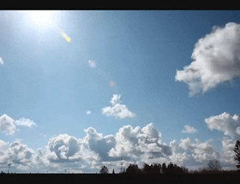
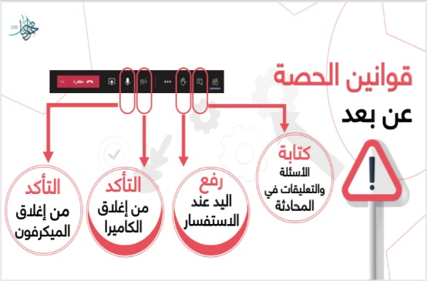
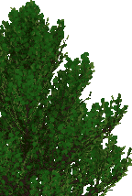
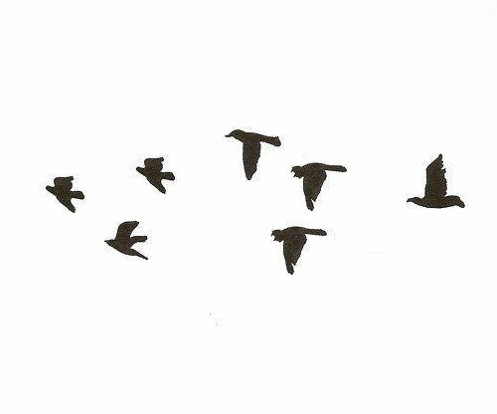


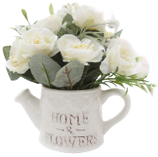
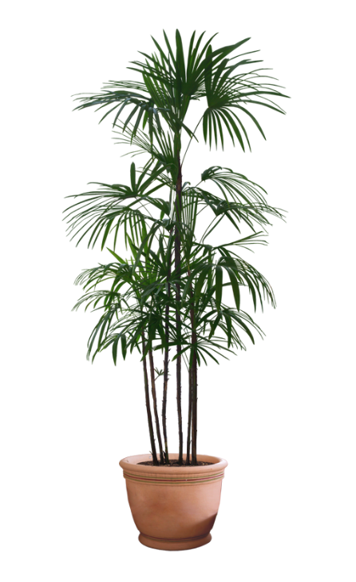
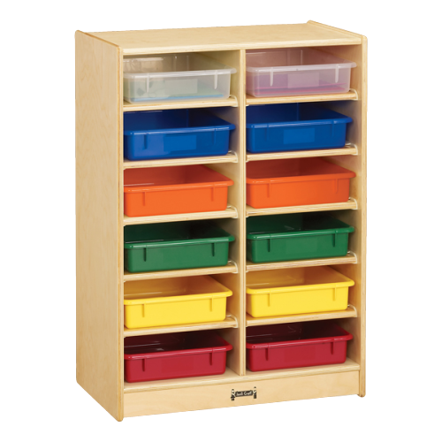
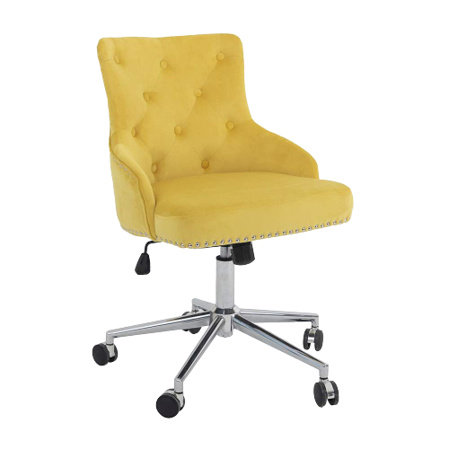



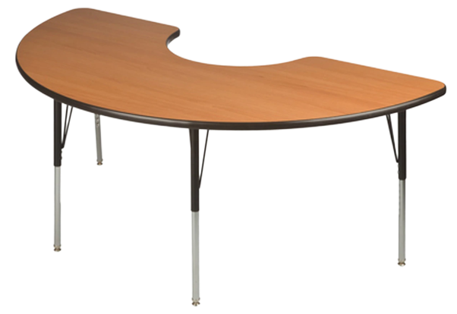

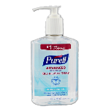




١٠-٥
احتمالات الحوادث المركبه
التاريخ // ١٤٤هـ
رقم الصفحة :
الان
اجد احتمال حادثتين مستقلتين غير مستقلتين
اجد احتمال حادثتين متنافيتين غير متنافيتين
فيما سبق
درست استعمال حساب احتمال بسيط

Slide 2


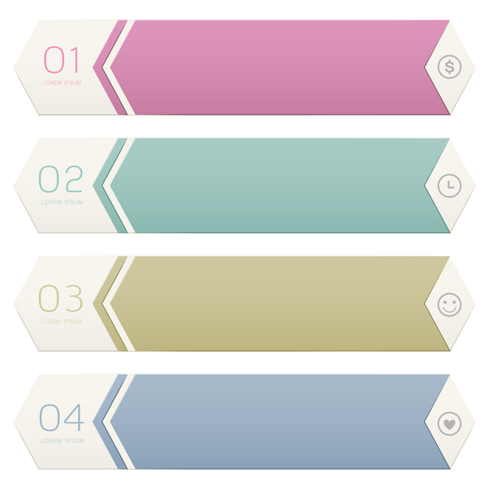
الحادثة المركبة
الحادثتين المستقلتين
الحادثتين غير المستقلتين
الحادثتان المتنافيتان

Slide 3


١٠-٥
احتمالات الحوادث المركبه

Slide 4

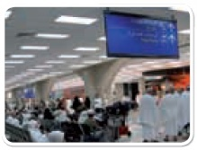
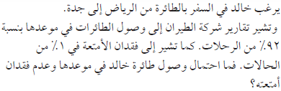
لا
افترض أن الطائرة وصلت في موعدها .
فهل يؤثر ذلك على فقدان أمتعة خالد ؟
حرة أو غير مرتبطة
ما معنى كلمة مستقلة ؟
نعم ، لأن وصول الطائرة في موعدها لا يؤثر في فقدان الأمتعة أو عدمه : هاتان الحادثتان مستقلتان بعضهما عن بعض .
هل يمكن استعمال كلمة مستقلة لوصف العلاقة بين وصول الطائرة في موعدها وفقدان الأمتعة ؟

Slide 5
الحوادث
مركبة
بسيطة
متنافية
مستقلة
غير متنافية
غير مستقلة

Slide 6
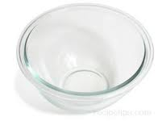
إذا سحبنا كرة عشوائيا ولم نعدها وسحبنا كرة ثانية فإن :
إذا سحبنا كرة عشوائيا ثم أعدناها وسحبنا كرة ثانية فإن :
٤
٤
ح ( حمراء ) =
ح ( حمراء ) =
١٣
١٣
١
=
٦
ح ( خضراء ) =
٦
ح ( خضراء ) =
٢
١٢
١٣
هل نتيجة سحب الكرة الحمراء أثر في نتيجة سحب الكرة الخضراء ؟
هل نتيجة سحب الكرة الحمراء أثر في نتيجة سحب الكرة الخضراء ؟
نعم
لا
الحادثتان غير مستقلتين
الحادثتان مستقلتان

Slide 7
الحوادث غير المستقلة
الحوادث المستقلة
نتيجة إحداهما تؤثر في نتيجة الأخرى
نتيجة إحداهما لا تؤثر في نتيجة الأخرى
إذا كانت أ و ب حادثتان غير مستقلتين فإن :
إذا كانت أ و ب حادثتان مستقلتين فإن :
ح ( أ ) × ح ( ب بعد أ )
ح ( أ و ب ) =
ح ( أ ) × ح ( ب )
ح ( أ و ب ) =

Slide 8
مثال
٦
ح ( سوداء ) =
٢١
الحادثتان مستقلتان
٤
ح ( صفراء ) =
٢١
٥٫٤٪ تقريبا
=
٢٤
=
٤
×
٦
ح ( سوداء و صفراء ) =
٤٤١
٢١
٢١

Slide 9
تحقق
٩
ح ( زرقاء ) =
٢١
الحادثتان مستقلتان
٢
ح ( خضراء ) =
٢١
٤٫١٪ تقريبا
=
١٨
=
٢
×
٩
ح ( زرقاء و خضراء ) =
٤٤١
٢١
٢١

Slide 10
تحقق
١٥
ح ( ليست سوداء ) =
٢١
الحادثتان مستقلتان
٩
ح ( زرقاء ) =
٢١
٣٠٫٦٪ تقريبا
=
١٣٥
=
٩
×
١٥
ح ( ليست سوداء و خضراء ) =
٤٤١
٢١
٢١

Slide 11

الحادثتان غير مستقلتين
مثال
3
8
5
4
3
2
7
3
2
10
1
6
2
1
9
6
١٠
ح ( حمراء ) =
5
٤٠
1
10
8
5
4
10
9
7
4
10
١٠
ح ( بيضاء ) =
8
6
3
9
٣
9
7
5
2
8
٩
ح ( حمراء ) =
6
4
1
7
٣٨
١٫٥٪ تقريبا
=
٩٠٠
=
٩
×
١٠
×
١٠
ح ( حمراء ، بيضاء ، حمراء ) =
٥٩٢٨٠
٣٨
٣٩
٤٠

Slide 12
الحادثتان غير مستقلتين
مثال
3
8
5
4
3
2
7
3
2
10
1
6
2
1
9
6
٤
ح ( أربعة ) =
5
٤٠
1
10
8
5
4
10
9
7
4
10
٣
ح ( أربعة ) =
8
6
3
9
٣٩
9
7
5
2
8
٣٤
ح ( ليس تسعة ) =
6
4
1
7
٣٨
٠٫٧٪ تقريبا
=
٤٠٨
=
٣٤
×
٣
×
٤
ح ( حمراء ، بيضاء ، حمراء ) =
٥٩٢٨٠
٣٨
٣٩
٤٠

Slide 13
الحادثتان غير مستقلتين
تحقق
3
8
5
4
3
2
7
3
2
10
1
6
2
1
9
6
٤
ح ( اثنان ) =
5
٤٠
1
10
8
5
4
10
9
7
4
10
٤
ح ( خمسة ) =
8
6
3
9
٣٩
9
7
5
2
8
٣٥
ح ( ليس خمسة ) =
6
4
1
7
٣٨
٠٫٩٪ تقريبا
=
٥٦٠
=
٣٥
×
٤
×
٤
ح ( حمراء ، بيضاء ، حمراء ) =
٥٩٢٨٠
٣٨
٣٩
٤٠

Slide 14
الحادثتان غير مستقلتين
تحقق
3
8
5
4
3
2
7
3
2
10
1
6
2
1
9
6
١٠
ح ( حمراء ) =
5
٤٠
1
10
8
5
4
10
9
7
4
10
٣٠
ح ( ليست حمراء ) =
8
6
3
9
٣٩
9
7
5
2
8
٩
7
ح ( حمراء ) =
6
4
1
٣٨
٤٫٦٪ تقريبا
=
٢٧٠٠
=
٩
×
٣٠
×
١٠
ح ( حمراء ، بيضاء ، حمراء ) =
٥٩٢٨٠
٣٨
٣٩
٤٠

Slide 15

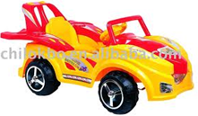

الحادثتان غير مستقلتين
تأكــد
٨
ح ( السيارة الأولى ) =
٢٣
٧
ح ( السيارة الثانية ) =
٢٢
=
٥٦
٧
٨
ح ( سيارتين ) =
١١٫١٪ تقريبا
=
×
٥٠٦
٢٢
٢٣

Slide 16
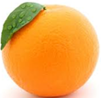
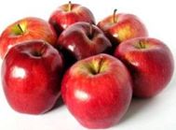
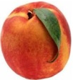

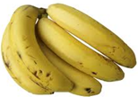
تأكــد
٥
ح ( موزة ) =
الحادثتان غير مستقلتين
٢٠
٦
ح ( تفاحة ) =
١٩
٧٫٩٪ تقريبا
=
٣٠
=
٦
×
٥
ح ( موزة ثم تفاحة ) =
٣٨٠
١٩
٢٠

Slide 17


تأكــد
٨
ح ( رياضيات ) =
الحادثتان مستقلتان
١٧
٨
ح ( رياضيات ) =
١٧
=
٦٤
٨
٨
٢٢٫١٪ تقريبا
=
×
ح ( كتابا رياضيات ) =
٢٨٩
١٧
١٧

Slide 18
٣
٢
١
٣
٢
١
٦
٥
٤
٦
٥
٤
إذا سحبنا بطاقة واحدة فقط :
إذا سحبنا بطاقة واحدة فقط :
١
=
٣
١
=
٢
٢
ح ( عدد زوجي ) =
٣
ح ( زرقاء ) =
٦
٦
١
=
٢
ح ( مضاعف للعدد ٣ ) =
١
=
٢
ح ( صفراء ) =
٣
٦
٣
٦
هل يمكن سحب بطاقة تحمل عددا زوجيا ومضاعف للعدد ٣ في الوقت نفسه ؟
هل يمكن سحب بطاقة زرقاء و صفراء في الوقت نفسه ؟
نعم
لا
الحادثتان غير متنافيتين
الحادثتان متنافيتان

Slide 19
٣
٢
١
٣
٢
١
٦
٥
٤
٦
٥
٤
نريد سحب بطاقة تحمل عددا زوجيا ومضاعف للعدد ٣ في الوقت نفسه .
نريد سحب بطاقة زرقاء أو صفراء
٣
٢
٣
٦
٤
٢
٥
٤
الحادثتان غير متنافيتين
الحادثتان متنافيتان

Slide 20
الحوادث غير المتنافية
الحوادث المتنافية
يمكن وقوعهما معا .
لا يمكن وقوعهما معا .
إذا كانت أ و ب حادثتان غير متنافيتين فإن :
إذا كانت أ و ب حادثتان متنافيتين فإن :
ح ( أ ) + ح ( ب ) ــ ح ( أ و ب )
ح ( أ أو ب ) =
ح ( أ ) + ح ( ب )
ح ( أ أو ب ) =

Slide 21

عند رمي مكعب الأرقام مرة واحدة . أوجد ح ( ٣ أو ٥ ) :
مثال
عنصر من ٦ عناصر)
عنصر من ٦ عناصر
لا
هل يمكن ظهور ٣ و ٥ في الوقت نفسه ؟
الحادثتان متنافيتان
١
ح ( ٣ ) =
٦
٥
٣
١
ح ( ٥ ) =
٦
=
١
=
٢
=
١
+
١
ح ( ٣ أو ٥ ) =
٣٣٫٣٪
٣
٦
٦
٦

Slide 22
عند رمي مكعب الأرقام مرة واحدة . أوجد
ح ( عدد زوجي أو مضاعف للعدد ٣ ) :
مثال
هل يمكن ظهور عدد زوجي و ومضاعف للعدد 3 في الوقت نفسه ؟
نعم
عنصران من ٦ عناصر)
٣ عناصر من ٦ عناصر
الحادثتان غير متنافيتين
١
٣
=
ح ( عدد زوجي ) =
٢
٦
٢
٤
١
=
٢
ح ( مضاعف للعدد ٣ ) =
٣
٦
٣
٦
١
ح ( عدد زوجي و مضاعف للعدد ٣ ) =
٦
١
ــ
١
+
١
ح ( عدد زوجي أو مضاعف للعدد ٣ ) =
عنصر من
٦ عناصر
٦
٣
٢
=
٢
=
٤
=
٦٦٫٧٪
٣
٦

Slide 23
عند رمي مكعب الأرقام مرة واحدة . أوجد ح ( أقل من ٣ ) :
تحقق
الأقل من ٣ هي
١ ، ٢
عنصر من ٦ عناصر)
عنصر من ٦ عناصر
لا
هل يمكن ظهور ١ و ٢ في الوقت نفسه ؟
الحادثتان متنافيتان
١
ح ( ١ ) =
٦
٢
١
١
ح ( ٢ ) =
٦
=
١
=
٢
=
١
+
١
ح ( أقل من ٣ ) =
٣٣٫٣٪
٣
٦
٦
٦

Slide 24
عند رمي مكعب الأرقام مرة واحدة . أوجد ح ( عدد زوجي):
تحقق
لا
هل يمكن ظهور ٢ و ٤ و ٦ في الوقت نفسه ؟
عنصر من ٦ عناصر
عنصر من ٦ عناصر
عدد زوجي
٢ ، ٤ ، ٦
الحوادث متنافية
١
ح ( ٢ ) =
٦
٢
١
٤
ح ( ٤ ) =
٦
١
ح (٦ ) =
٦
٦
١
١
١
ح ( عدد زوجي ) =
+
+
٦
٦
٦
عنصر من
٦ عناصر
١
٣
٥٠٪
=
=
=
٢
٦

Slide 25
عند رمي مكعب الأرقام مرة واحدة . أوجد ح ( عدد فردي أو أولي ) :
تحقق
نعم
هل يمكن ظهور عدد فردي و أولي في الوقت نفسه ؟
٣ عناصر من ٦ عناصر)
٣ عناصر من ٦ عناصر
الحادثتان غير متنافيتين
١
٣
=
ح ( فردي ) =
٢
٦
١
=
٣
ح ( أولي ) =
٣
٥
٢
٦
٢
١
١
=
٢
ح ( فردي و أولي ) =
٣
٦
عنصران من
٦ عناصر
١
ــ
١
+
١
ح ( فردي أو أولي ) =
٣
٢
٢
=
٢
=
٦٦٫٧٪
٣

Slide 26

تأكــد
ح ( ٢ أو ٨ )
٤ عناصر من ٣٢ عنصر
٤ عناصر من ٣٢ عنصر
لا
هل يمكن ظهور ٢ و ٨ في الوقت نفسه ؟
الحادثتان متنافيتان
٨
٨
٢
٢
١
=
٤
ح ( ٢ ) =
٨
٨
٢
٢
٨
٣٢
١
=
٤
ح ( ٨ ) =
2
1
2
1
2
1
2
1
٨
٣٢
4
3
4
3
4
3
4
3
١
٢
١
١
٢٥٪
=
=
=
+
ح ( ٢ أو ٨ ) =
6
5
6
5
6
5
6
5
٤
٨
٨
٨
8
7
8
7
8
7
8
7

Slide 27
تأكــد
ح ( زوجي أو سوداء)
٨ عناصر من ٣٢ عنصر
١٦ عنصر من ٣٢ عنصر
نعم
هل يمكن ظهور زوجي و سوداء في الوقت نفسه ؟
الحادثتان غير متنافيتين
١
٢
٢
٢
٢
١
=
١٦
ح ( زوجي ) =
٣
٤
٤
٤
٤
٢
٣٢
٥
٦
٦
٦
٦
٧
٨
١
=
٨
ح ( سوداء ) =
٨
٨
٨
٤
٣٢
2
1
2
1
2
1
2
1
١
٤
٤ عناصر من ٣٢ عنصر
=
ح ( زوجي و سوداء ) =
٨
٣٢
4
3
4
3
4
3
4
3
6
5
6
5
6
5
6
5
=
٥
=
١
ــ
١
+
١
ح ( زوجي أو سوداء ) =
٦٢٫٥٪
٨
٨
٤
٢
8
7
8
7
8
7
8
7

Slide 28
تأكــد
ح ( حمراء أو زرقاء )
٨ عناصر من ٣٢ عنصر
٨ عناصر من ٣٢ عنصر
لا
هل يمكن ظهور حمراء و زرقاء في الوقت نفسه ؟
الحادثتان متنافيتان
٢
١
٢
١
١
=
٨
ح ( حمراء ) =
٤
٣
٤
٣
٤
٣٢
٦
٥
٦
٥
٨
٧
٨
٧
١
=
٨
ح ( زرقاء ) =
٤
٣٢
2
1
2
1
2
1
2
1
١
+
١
ح ( حمراء أو زرقاء ) =
٤
٤
4
3
4
3
4
3
4
3
=
١
=
٢
=
6
5
6
5
6
5
6
5
٥٠٪
٢
٤
8
7
8
7
8
7
8
7

Slide 29


